Slide 1
暑期实训
云体测-立项汇报
贺思超 20301037
陈杰 20301033
陈增耀 20301034
何毅 20301037
江桀 20301042

Slide 2
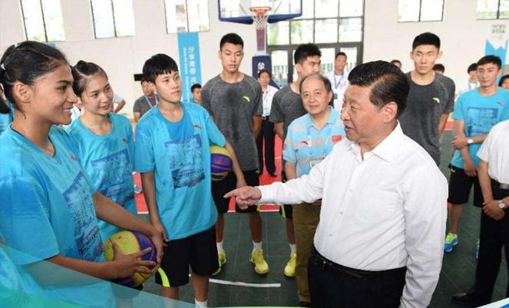
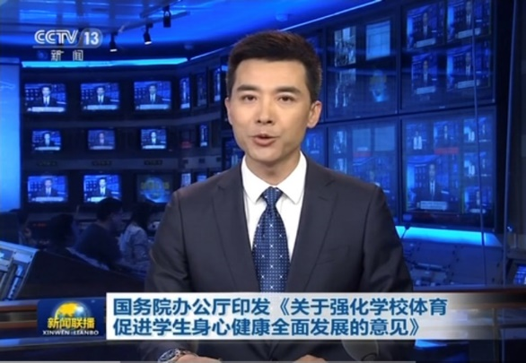
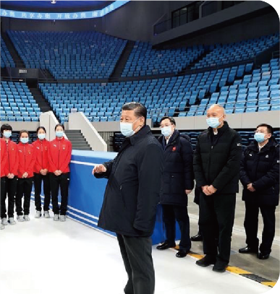
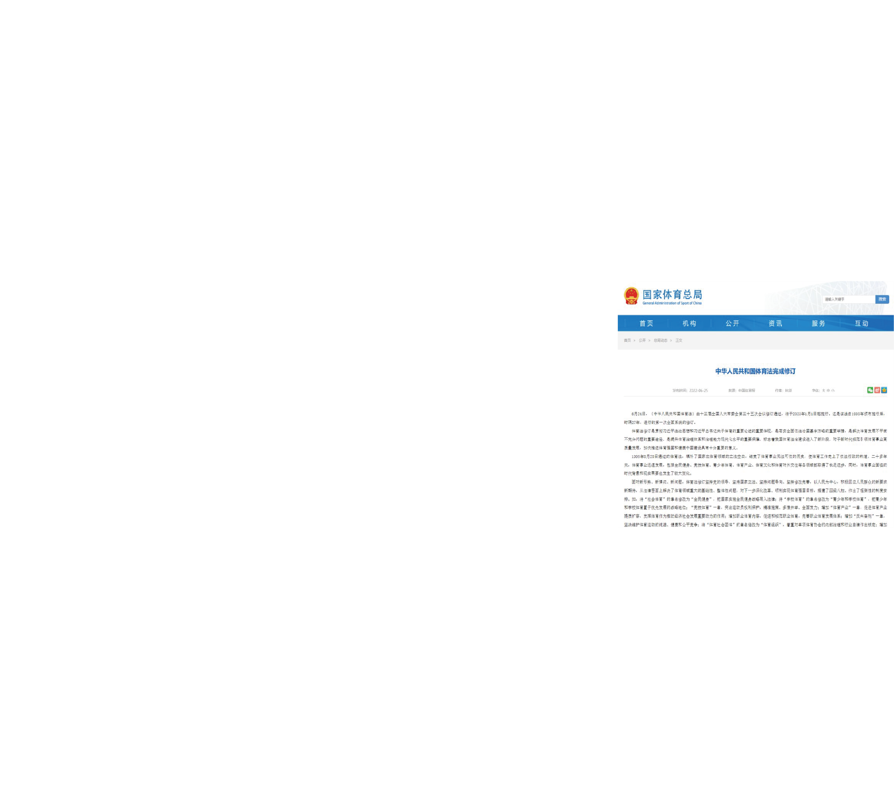
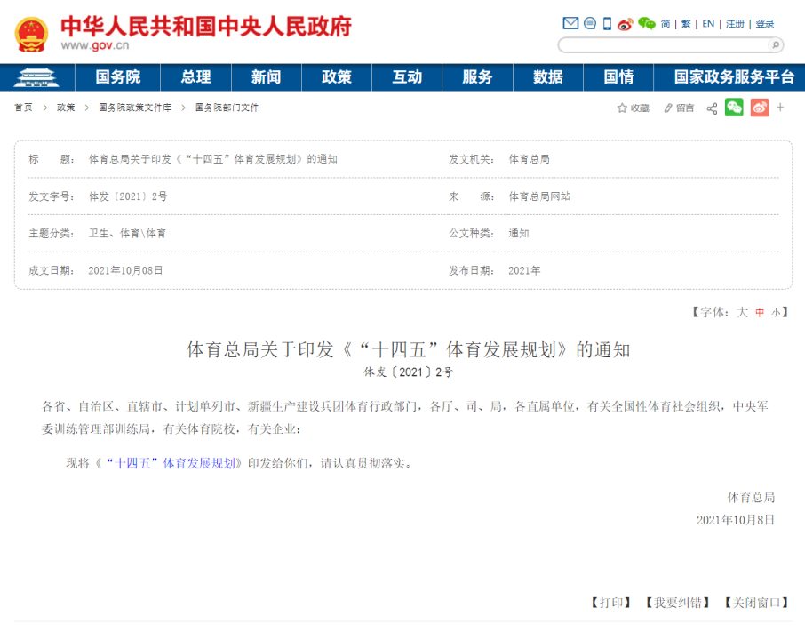
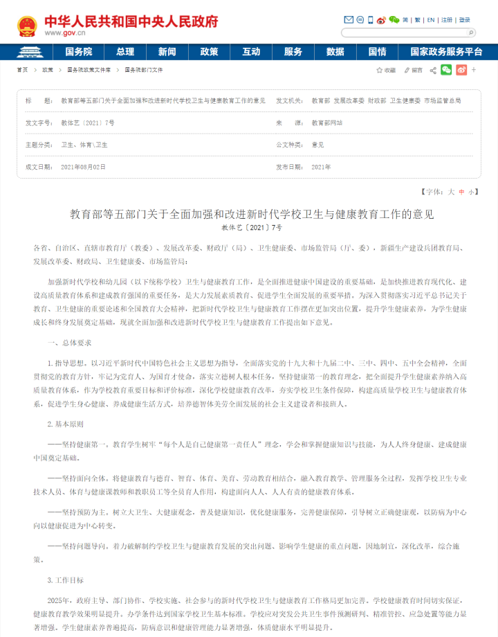
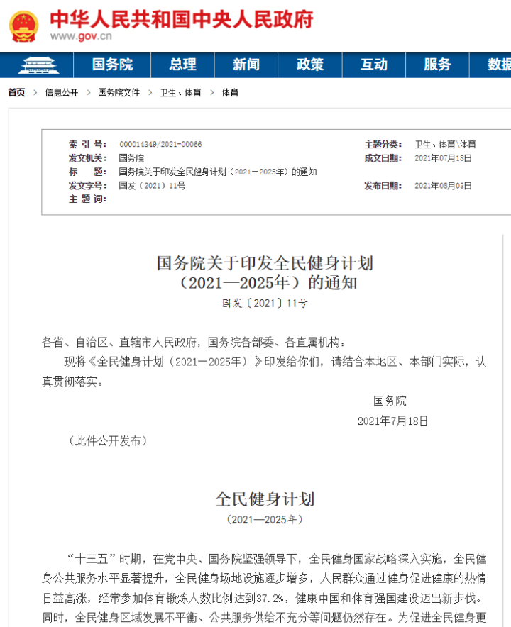
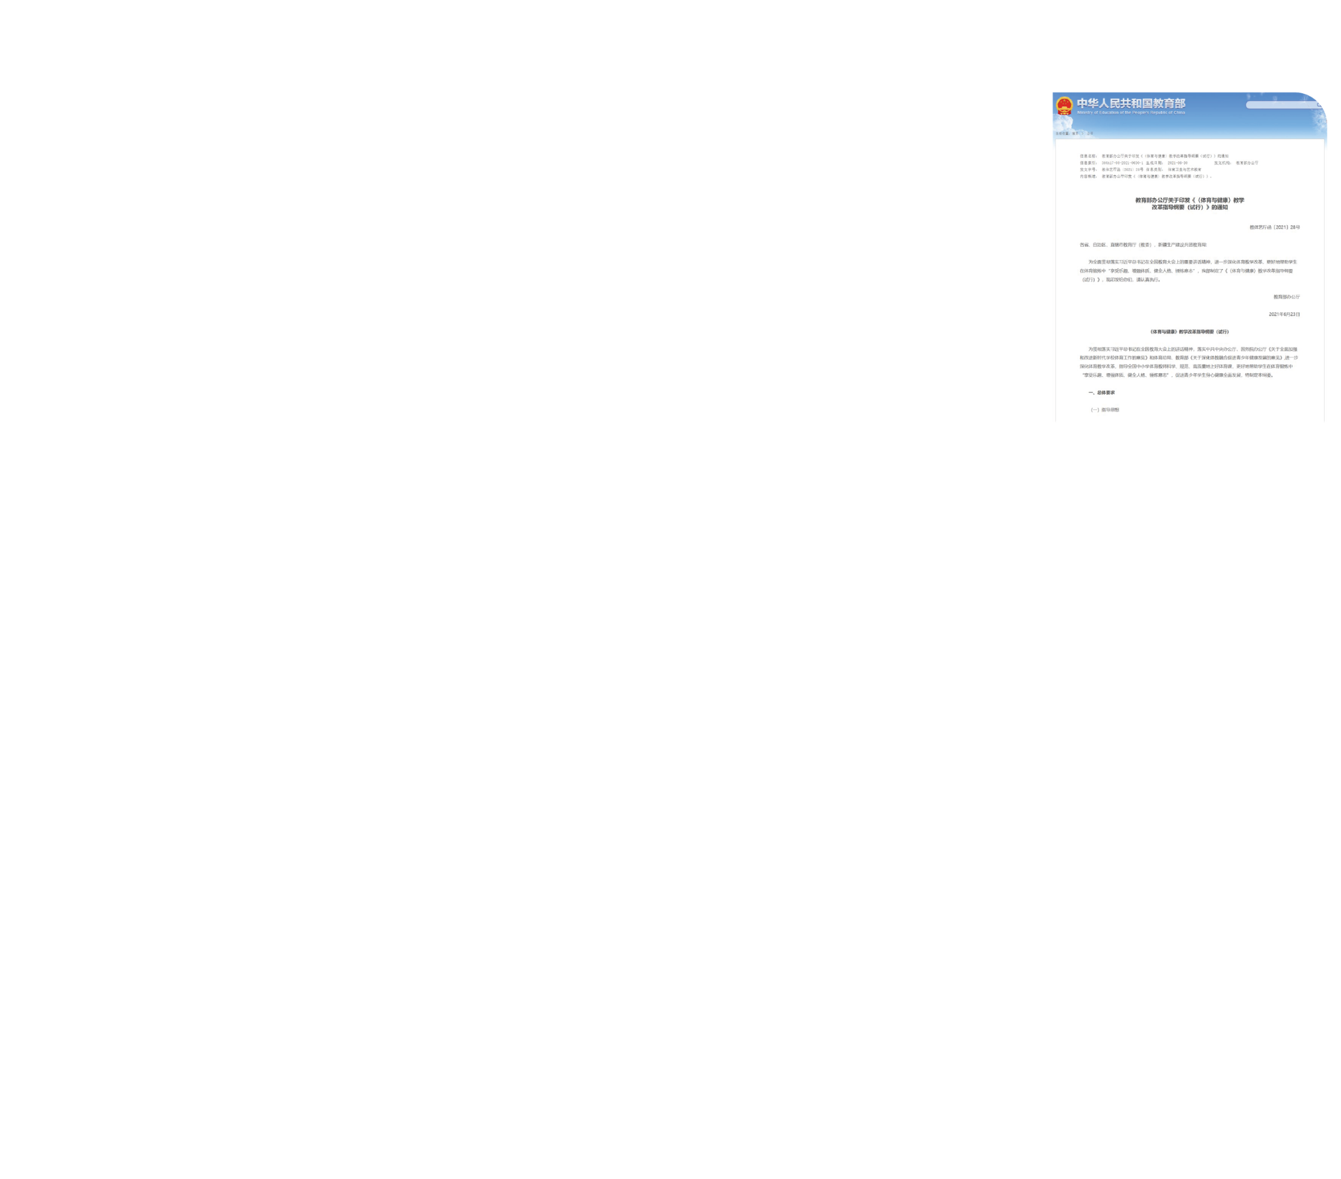
项目背景
第一部分
政府行动
社会广泛关注
京东签约北京体育局投入1亿元,合力打造“北京数字体育服务平台”
青少年体育司开展“奔跑吧少年”儿童青少年主题健身活动开展方面共吸引1800万余名青少年参与；
青少年科学健身“云科普”，录制“专家大讲堂”向青少年宣传健身方法，点击量达2.8亿次；
江苏省推动体育俱乐部建立，发放1800万元的青少年体育消费券，支持青少年参与体育培训；
广东省积极打造“五位一体”的青少年体育数字化平台，形成全新的青少年体育文化传播模式。
政策支持
教育部办公厅关于印发
《（体育与健康）教学改革指导纲要（试行）》
的通知
中华人民共和国体育法完成修订
教育部等五部门关于全面加强和改进新时代学校卫生与健康教育工作的意见
国务院关于印发全民健身计划
（2021-2025年）的通知
体育总局关于印发
《“十四五”体育发展规划》
的通知

Slide 3
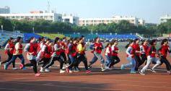
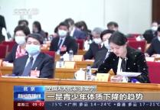


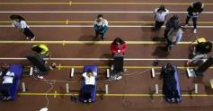
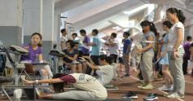



项目背景
第一部分
校园体测局限性
青少年运动痛点
体测工作量大
动力不足 运动少 身体素质下滑
学校老师数量少，体测工作量巨大，学生数万人但是体测只有几周
人大代表指出，力量、速度、爆发力、耐力等指标的测试结果全面下滑
学生体测机会少
难以掌握真实体质
动作不规范 身体健康受损
体育测试次数少，每年只能测一到两次，且仪器损坏严重
体育测试次数少，人工手动收集数据，最后汇总数据误差大。
学生多老师少，学生缺乏运动指导，不良动作影响青少年身体健康

Slide 4
期望成果
第一部分
最终呈现效果为web网页，也可以通过Uniapp来生成对应的Android、IOS、小程序等移动端应用
四大模块
1. 用户中心
提供用户运动的运动数据表单，运动数据分析；
对学生提供体侧的成绩查询
2. 体侧中心&运动中心
选择好要进行测试或者训练的运动
通过调用摄像头来实时进行体质测试或者运动，调用计算机视觉处理算法来分别对计数运动和其它运动两大类运动进行评估 同时还可以通过上传视频文件来进行处理
3. 成绩录入
成绩录入模块仅限教师或管理员使用，用于对学生的体测成绩进行录入

Slide 5
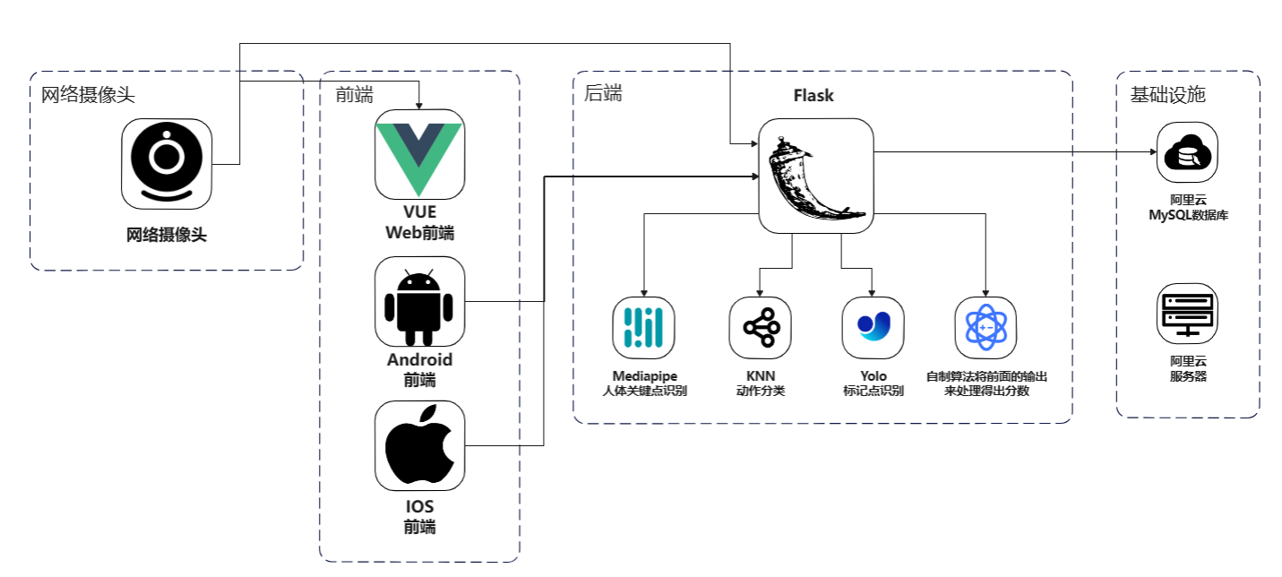
技术选型
第一部分

Slide 6
人员分工
第一部分
贺思超 算法核心模块开发
陈杰 后端模块辅助开发，系统测试，文档编写
陈增耀 后端模块开发
何毅 前端模块开发，算法模块开发
江桀 前端模块辅助开发，系统测试，文档编写

Slide 7
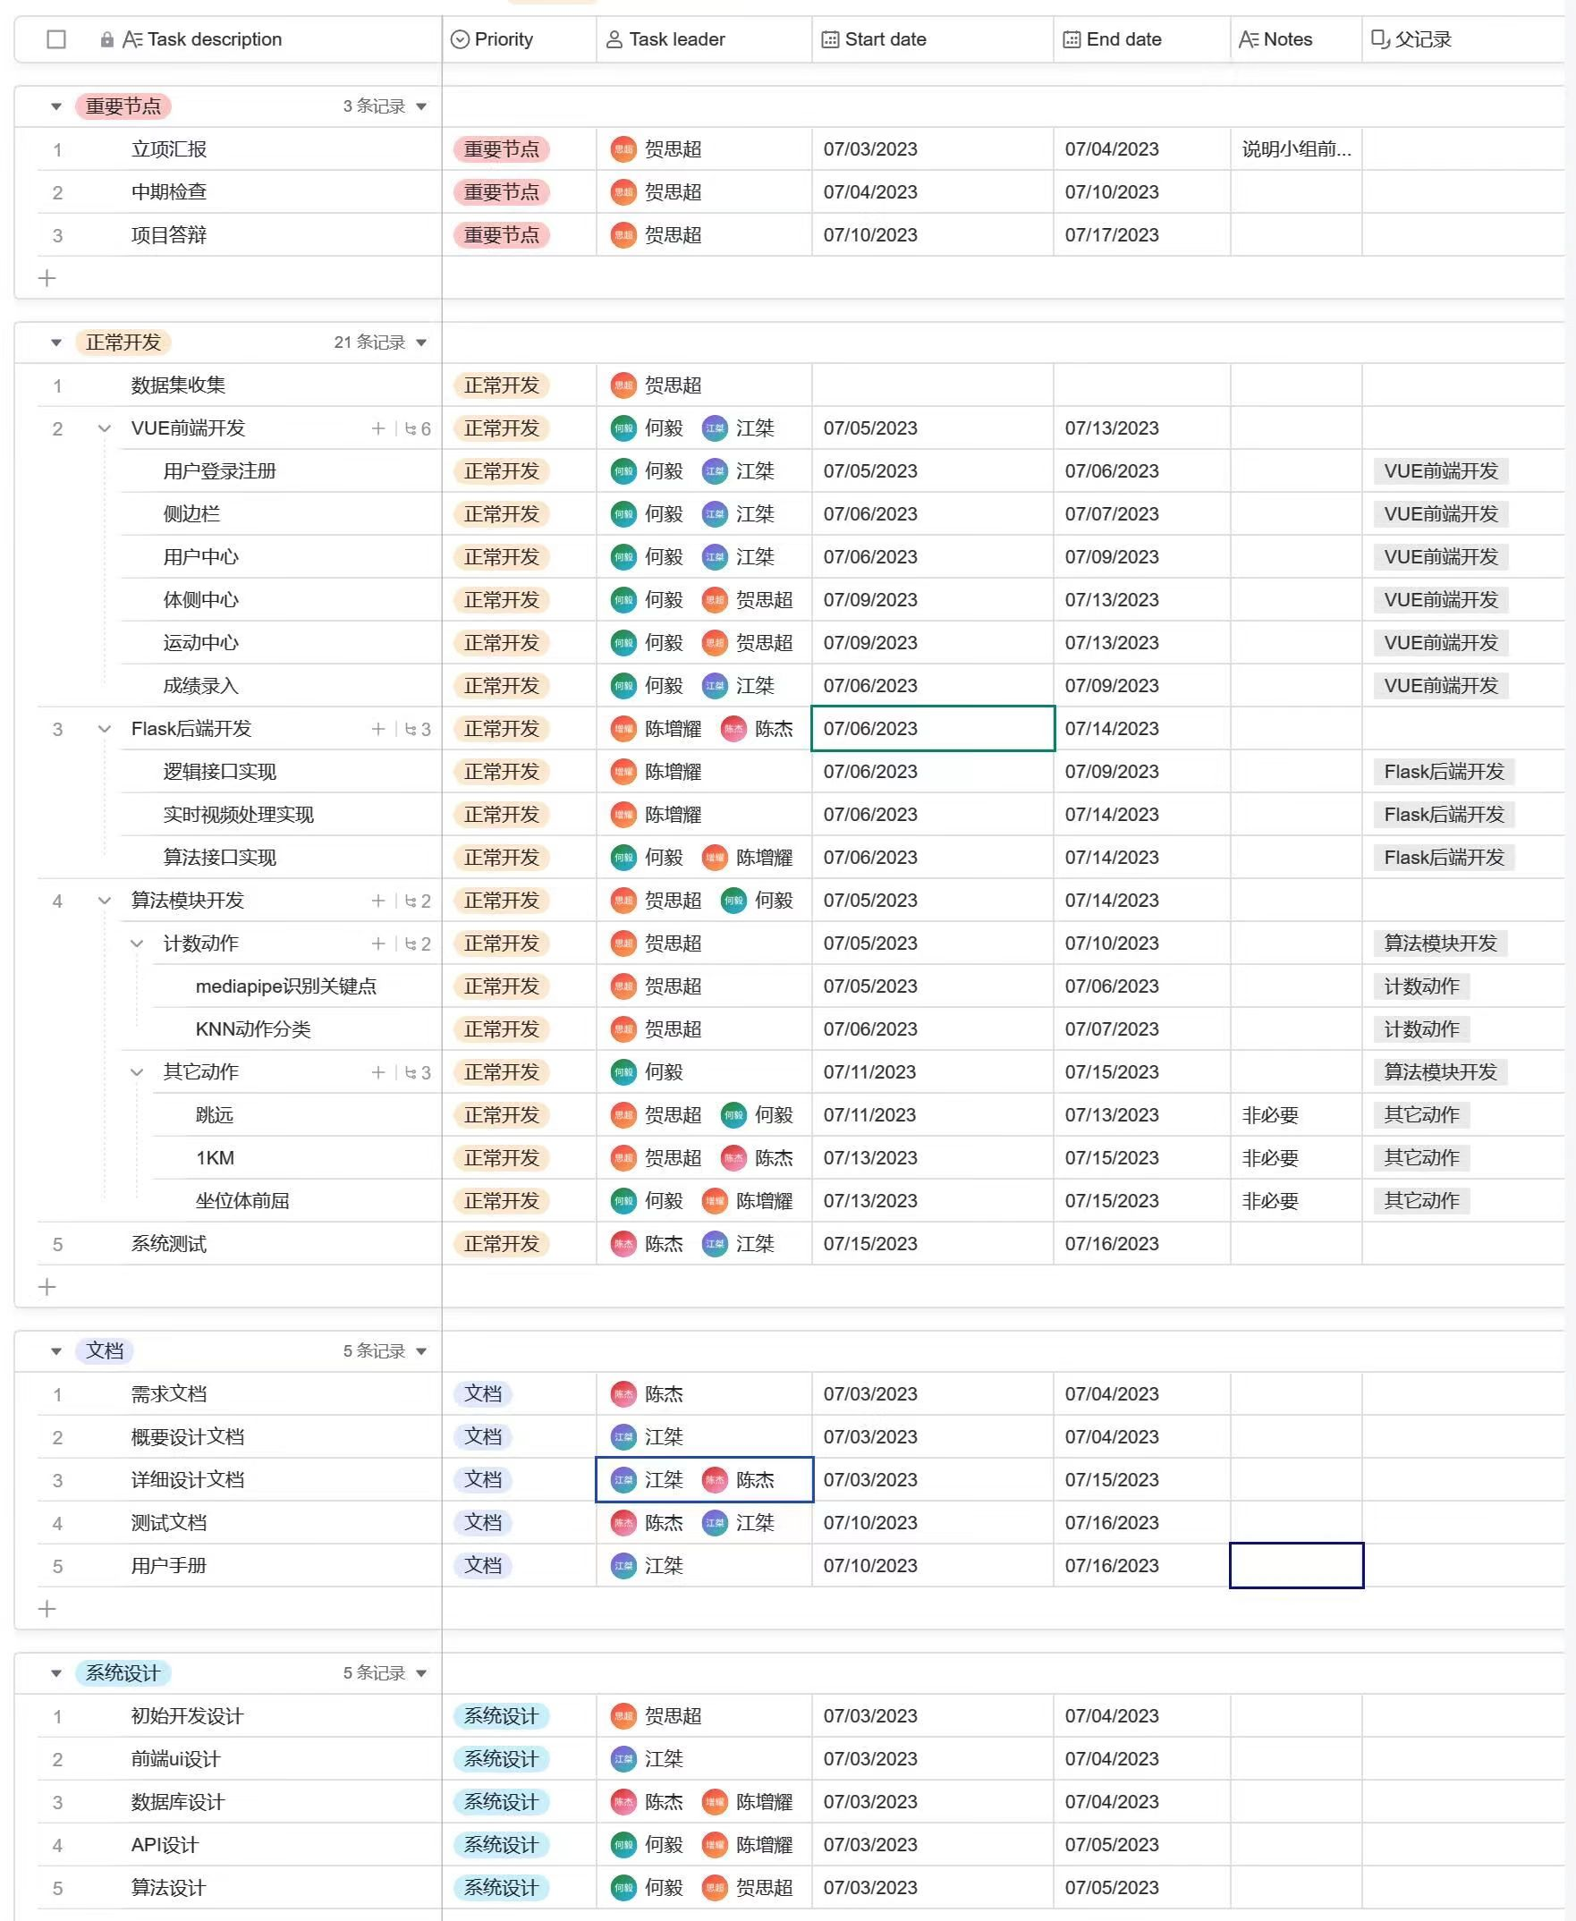

Slide 8
